Slide 1
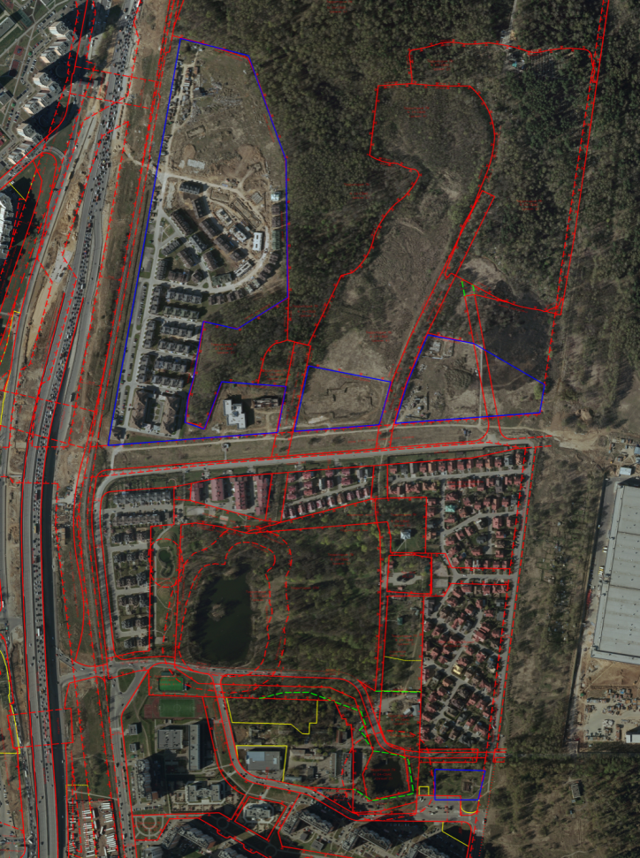
пос. Северный, мкр.1-Б.1, 1-Б.2, 1-Б.3 и 2, СВАО Северный
1
О пересмотре ГПЗУ
НИПП Ассоциации «Народное домостроение»
Notes:
1

Slide 2
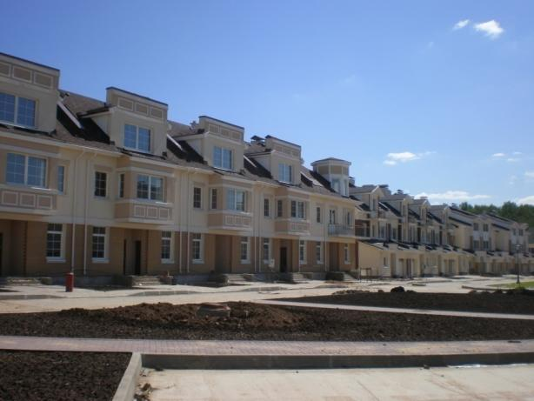
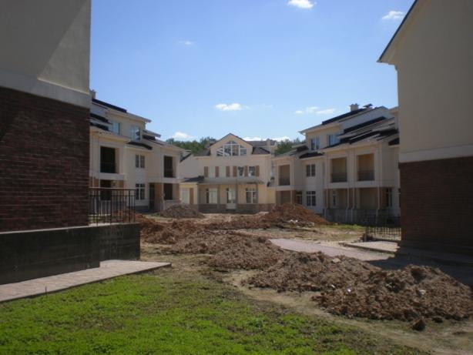
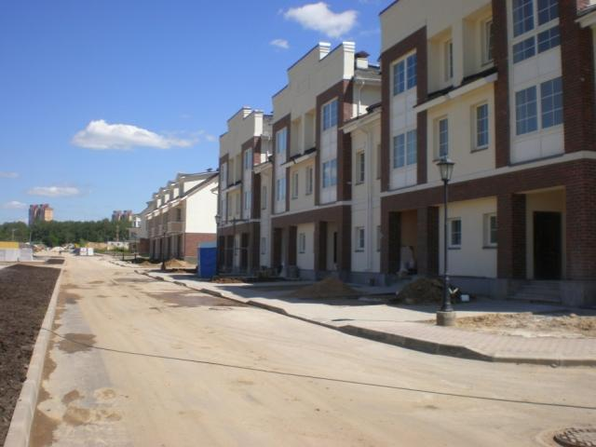
пос. Северный, мкр.1-Б.1, 1-Б.2, 1-Б.3 и 2, СВАО Северный
2
Notes:
2

Slide 3
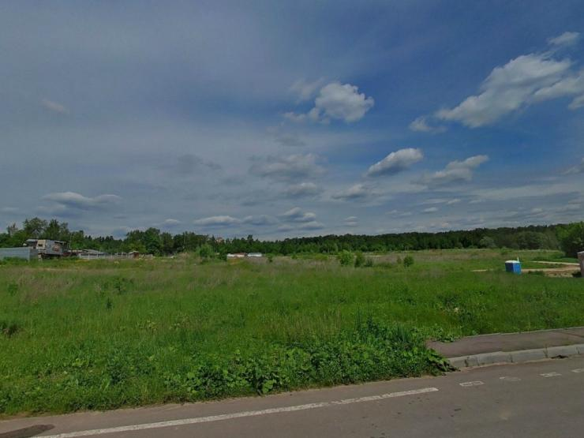
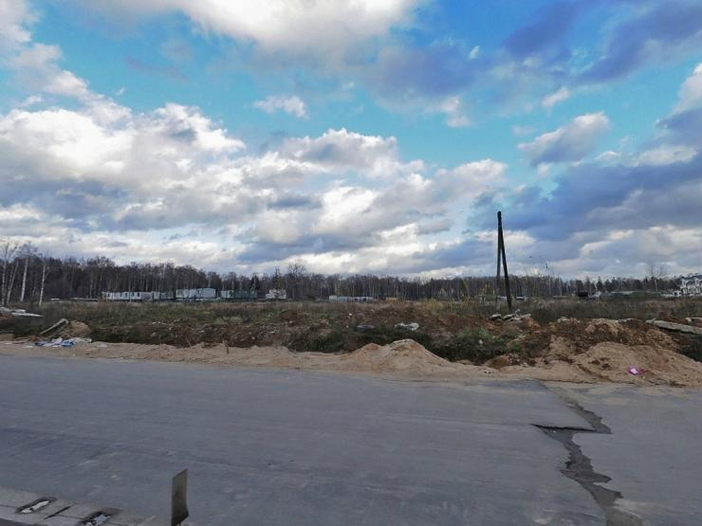
пос. Северный, мкр.1-Б.1, 1-Б.2, 1-Б.3 и 2, СВАО Северный

Slide 4
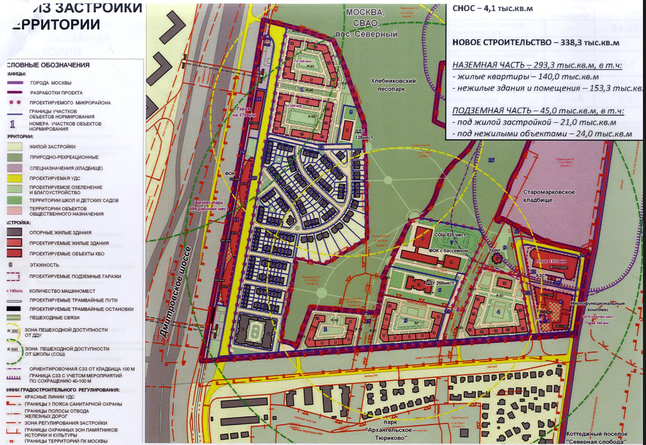
пос. Северный, мкр.1-Б.1, 1-Б.2, 1-Б.3 и 2, СВАО Северный

Slide 5
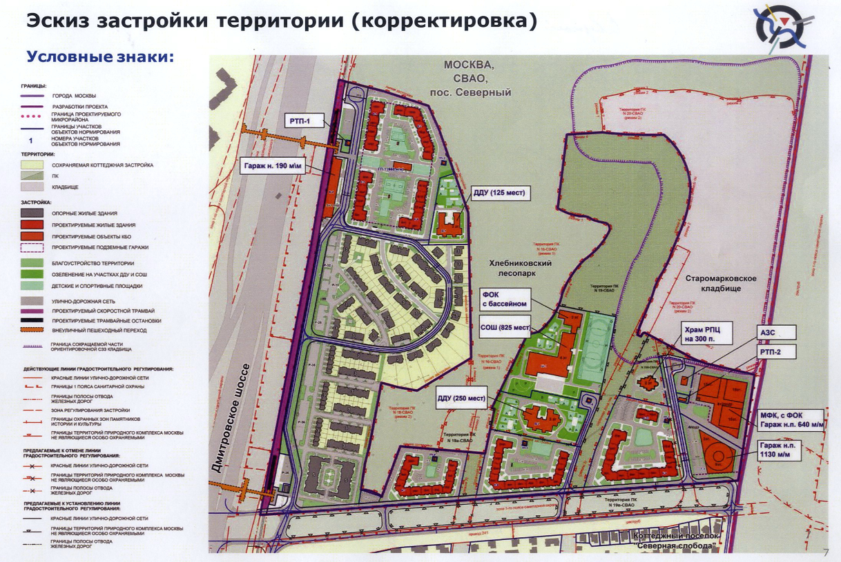
пос. Северный, мкр.1-Б.1, 1-Б.2, 1-Б.3 и 2, СВАО Северный

Slide 6
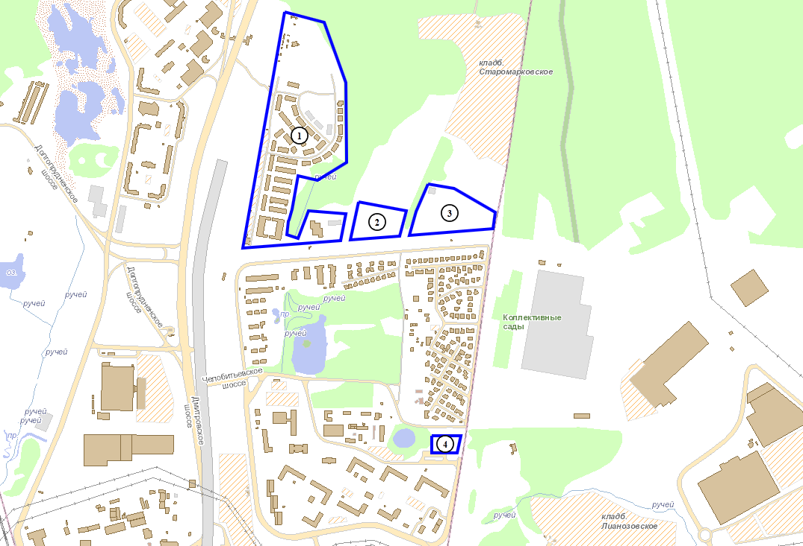

пос. Северный, мкр.1-Б.1, 1-Б.2, 1-Б.3 и 2, СВАО Северный
6
Границы зарегистрированного земельного участка (РЕОН)
77:02:0025006:7
77:02:0025006:11
77:02:0025006:12
77:02:0025006:15
Notes:
6

Slide 7
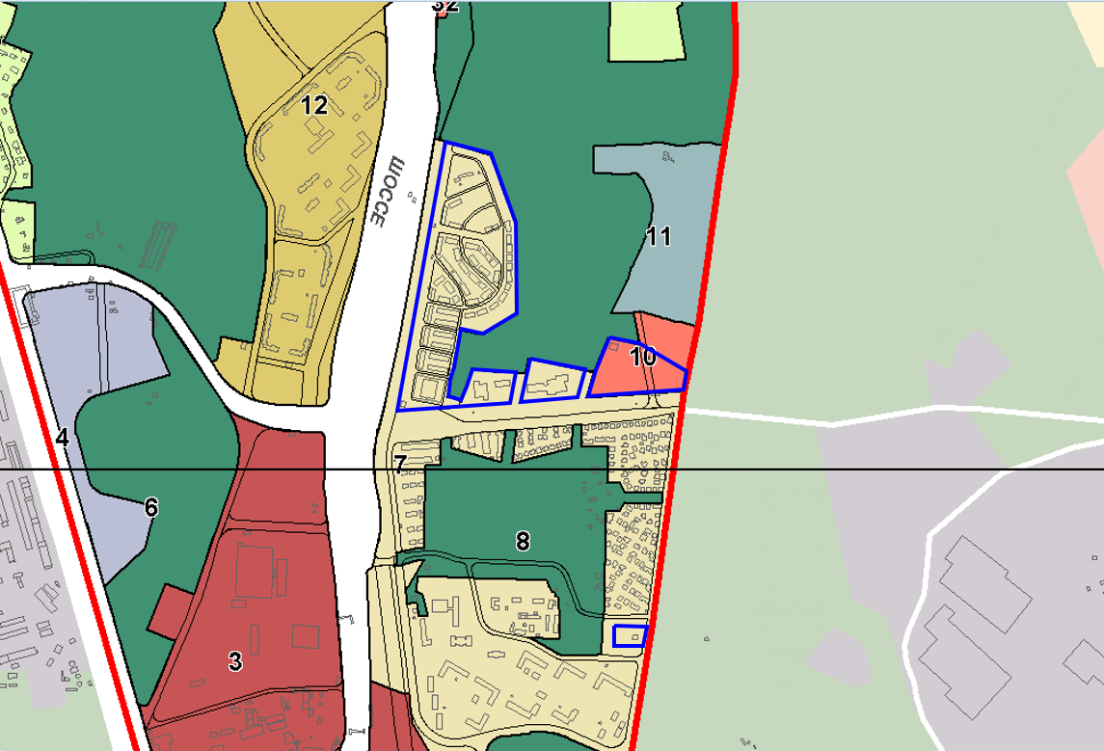
пос. Северный, мкр.1-Б.1, 1-Б.2, 1-Б.3 и 2, СВАО Северный
Схема генерального плана: функциональные зоны

Slide 8
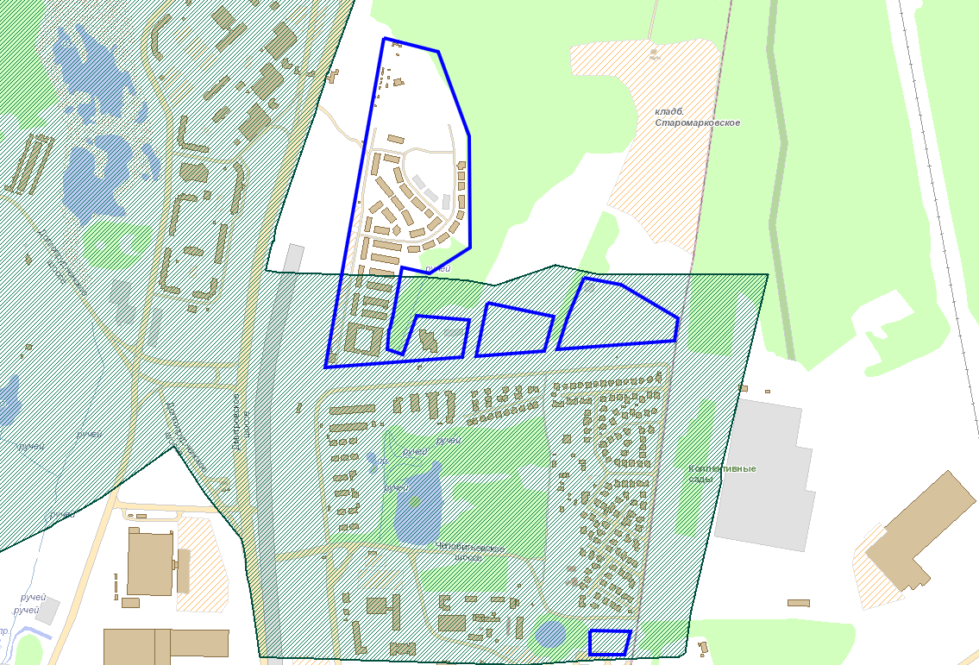
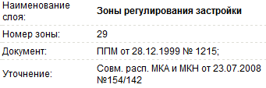
пос. Северный, мкр.1-Б.1, 1-Б.2, 1-Б.3 и 2, СВАО Северный
8
Территории с особыми требованиями к осуществлению градостроительной деятельности
Notes:
8

Slide 9
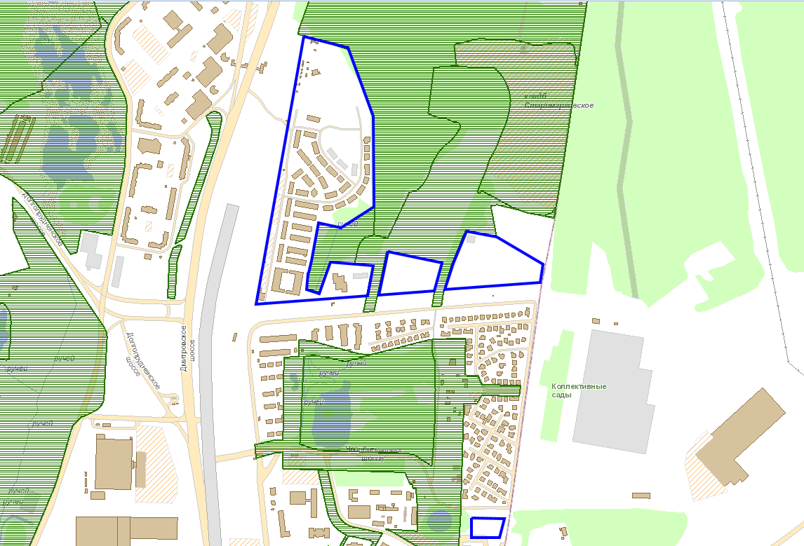

пос. Северный, мкр.1-Б.1, 1-Б.2, 1-Б.3 и 2, СВАО Северный
9
Территории с особыми требованиями к осуществлению градостроительной деятельности
Notes:
9

Slide 10
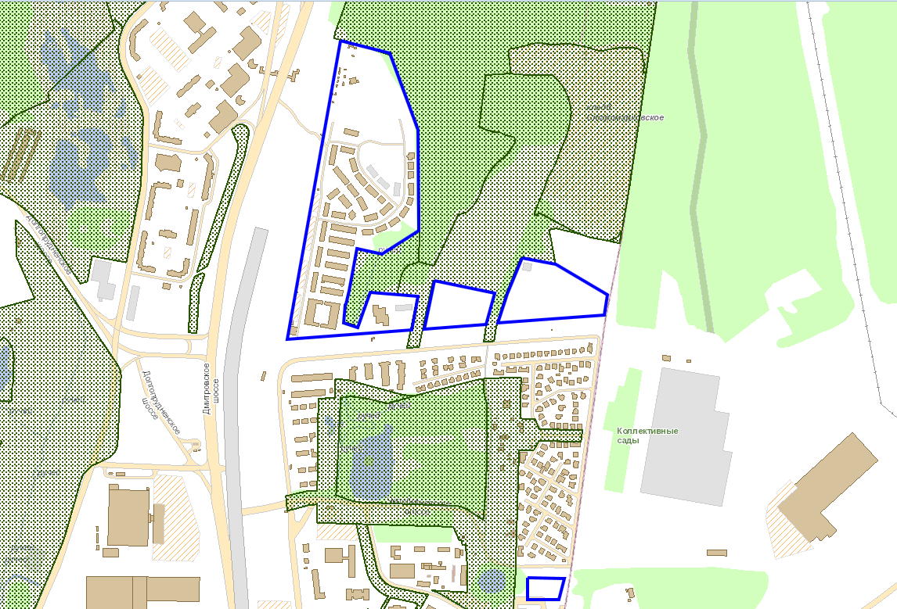
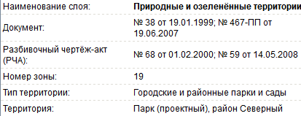
пос. Северный, мкр.1-Б.1, 1-Б.2, 1-Б.3 и 2, СВАО Северный
10
Территории с особыми требованиями к осуществлению градостроительной деятельности
Notes:
10

Slide 11

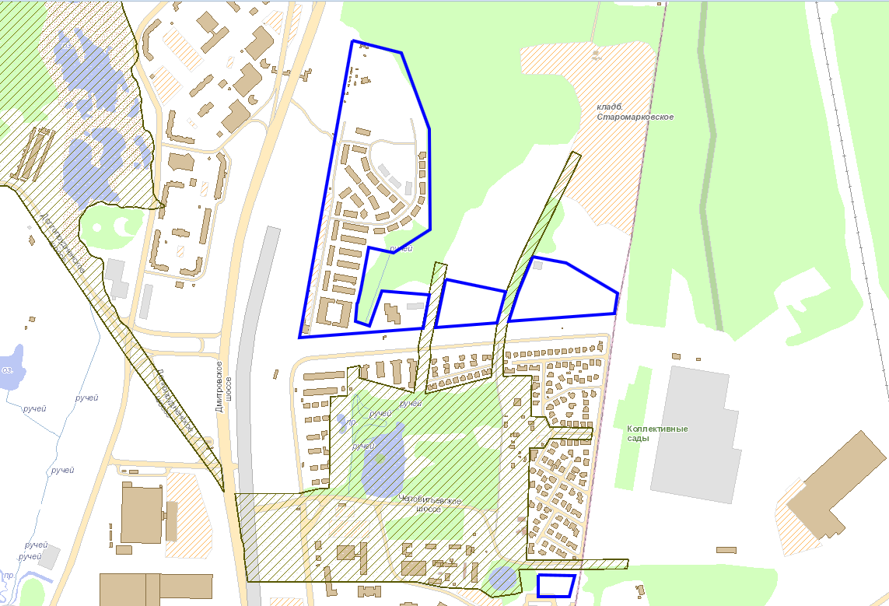
пос. Северный, мкр.1-Б.1, 1-Б.2, 1-Б.3 и 2, СВАО Северный
11
Территории с особыми требованиями к осуществлению градостроительной деятельности
Notes:
11

Slide 12
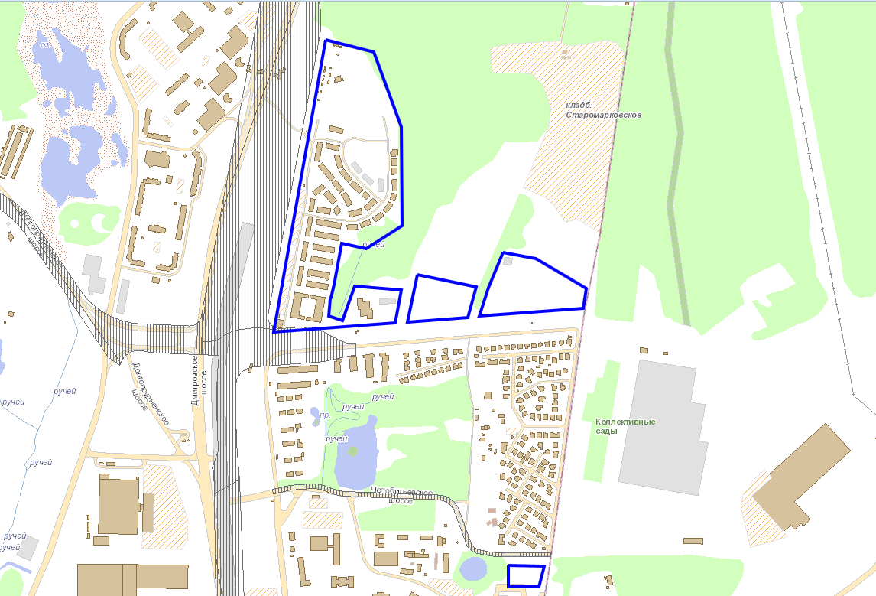
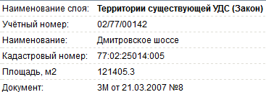
пос. Северный, мкр.1-Б.1, 1-Б.2, 1-Б.3 и 2, СВАО Северный
12
Территории с особыми требованиями к осуществлению градостроительной деятельности
Notes:
12

Slide 13
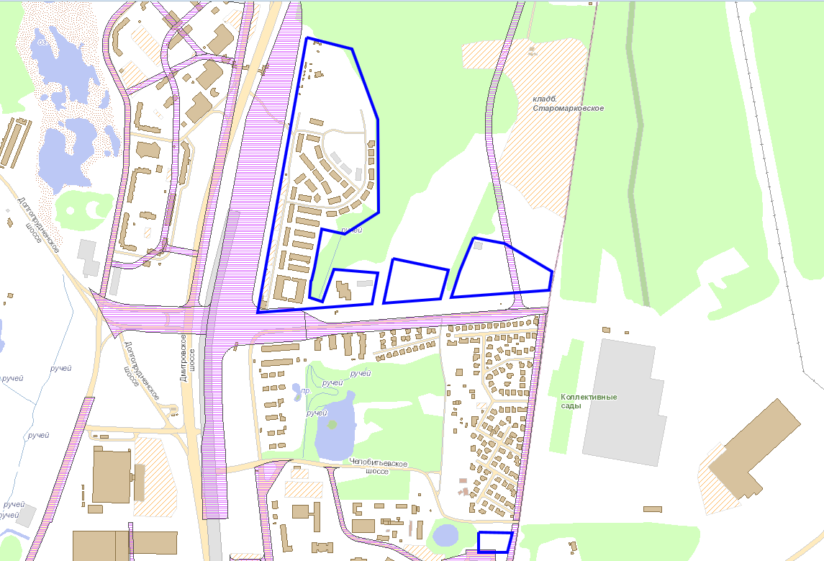

пос. Северный, мкр.1-Б.1, 1-Б.2, 1-Б.3 и 2, СВАО Северный
13
Территории с особыми требованиями к осуществлению градостроительной деятельности
Notes:
13

Slide 14
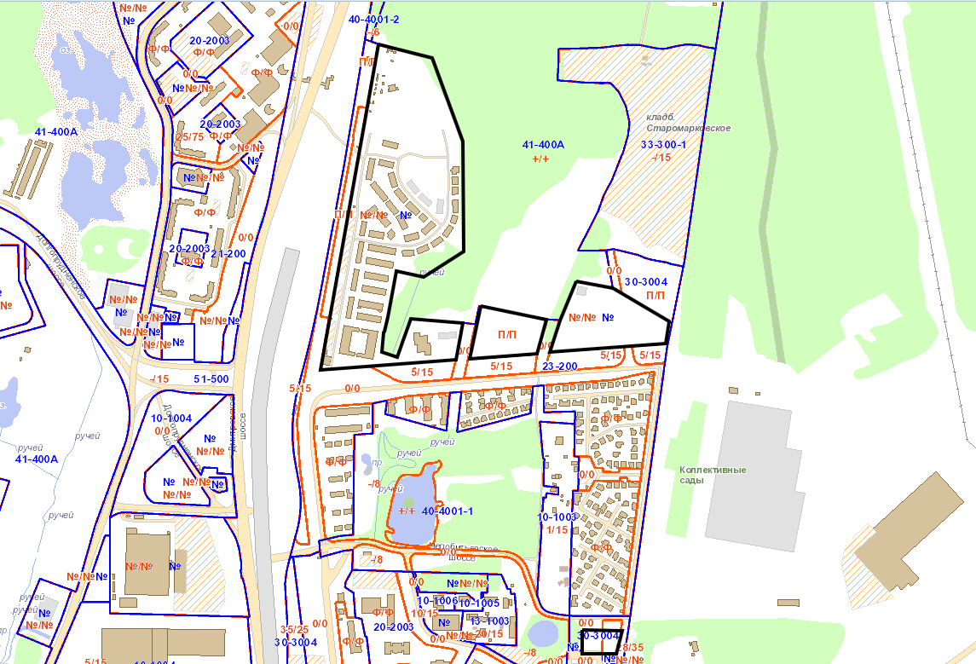



пос. Северный, мкр.1-Б.1, 1-Б.2, 1-Б.3 и 2, СВАО Северный
Карты правил землепользования и застройки: зоны и подзоны
Показатели определяются ГПЗУ № RU77-189000-006595
Показатели определяются ГПЗУ № RU77-189000-003552

Slide 15
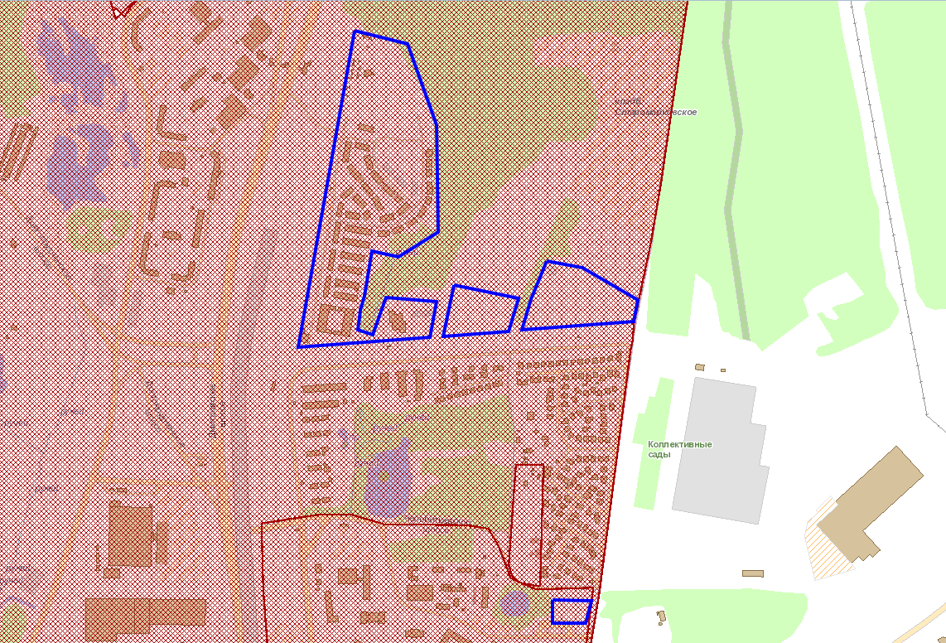
пос. Северный, мкр.1-Б.1, 1-Б.2, 1-Б.3 и 2, СВАО Северный
15
Проекты планировки территории
Действующий проект планировки территории района Северный за исключением территории Долгопрудной агрохимической опытной станции имени академика Д.Н. Прянишникова (Северо-Восточный административный округ)
ППМ №467-ПП от 19.06.2007
Действующий проект планировки микрорайона 1 района Северный города Москвы (Северо-Восточный административный округ) ППМ № 709-ПП ППТ от 03.09.2002
Notes:
15

Slide 16
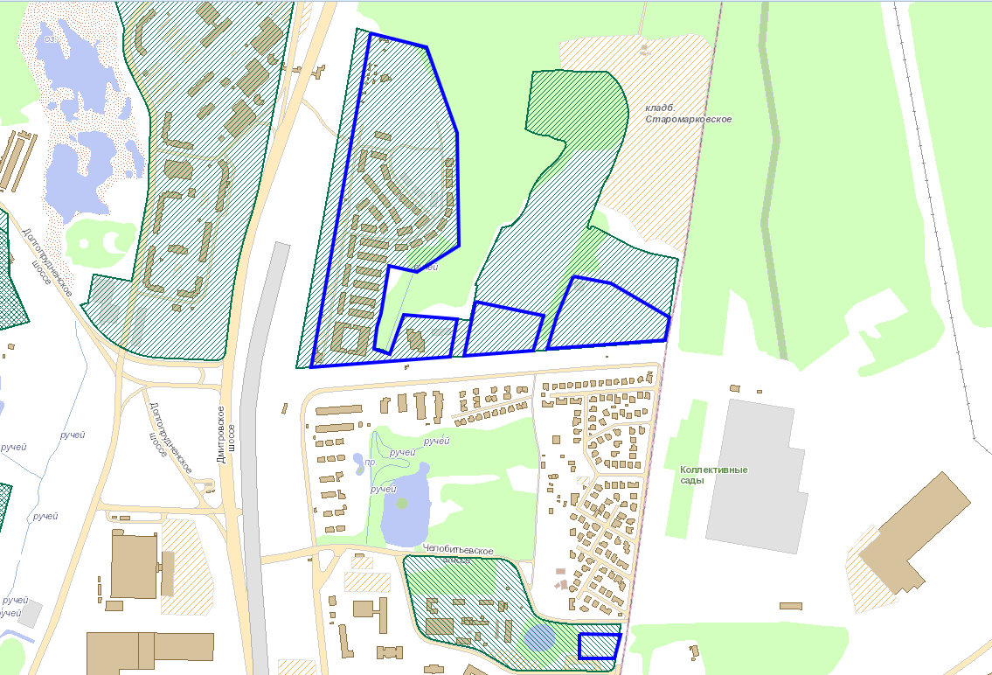
пос. Северный, мкр.1-Б.1, 1-Б.2, 1-Б.3 и 2, СВАО Северный
16
Проекты планировки территории
ПП части тер. жил. р-на Северный,огр.: полосой отвода подъездной ж/д ветки к Сев. водопровод. станции,тер. ПК №16 и ПК №19 в составе Хлебников. лесопарка,тер. ПК №20 Старомарковским кладбищем,границей зоны 1-го пояса сан. охраны вдоль пр.пр.№241(СВАО). В работе.
Распоряжение МКА № 69 от 26.05.2014
Проект планировки территории ограниченная проектируемым проездом 6263 (вдоль микрорайона 1) и границей объекта природного комплекса № 24 Северо-Восточного административного округа "Парк (проектный), район Северный (СВАО) Распоряжение Правительства Москвы № 2393-РП от 11.09.2009. Завершено на выполненном объеме (решение ГЗК от 17.01.2013)
Notes:
16

Slide 17
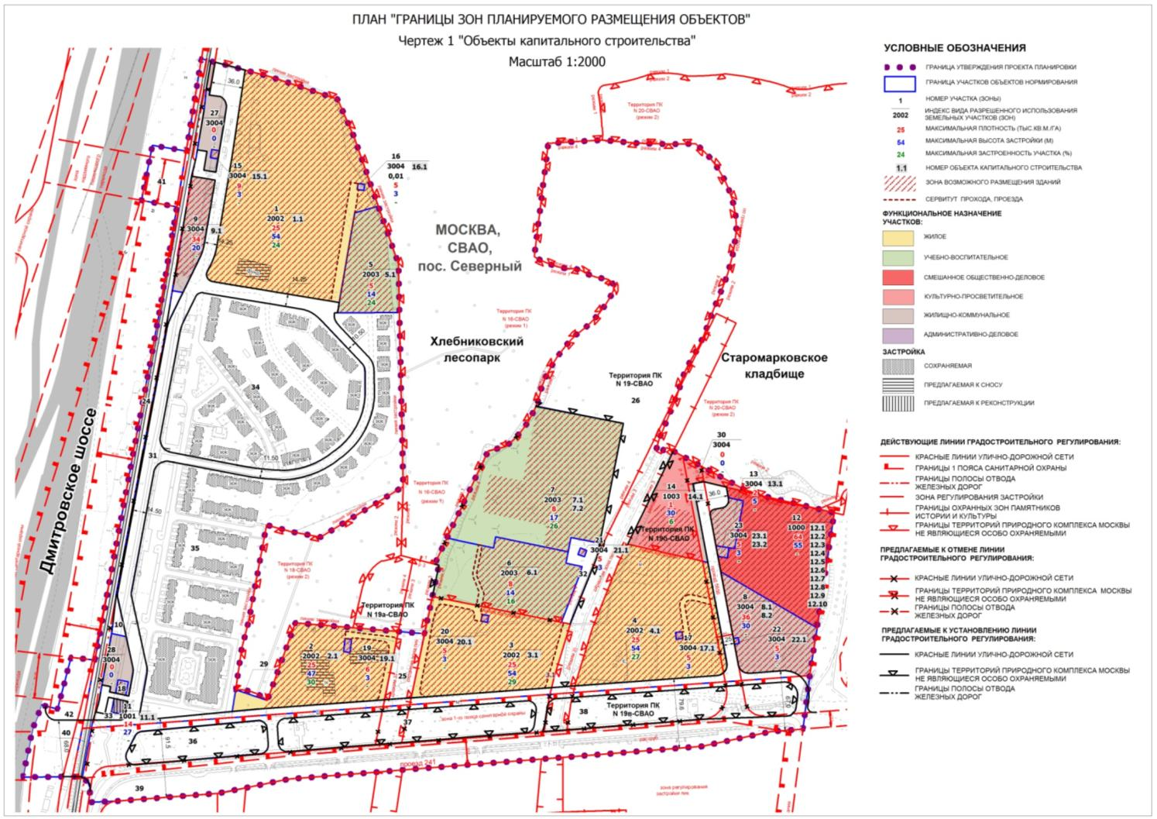
пос. Северный, мкр.1-Б.1, 1-Б.2, 1-Б.3 и 2, СВАО Северный
17
Notes:
17

Slide 18
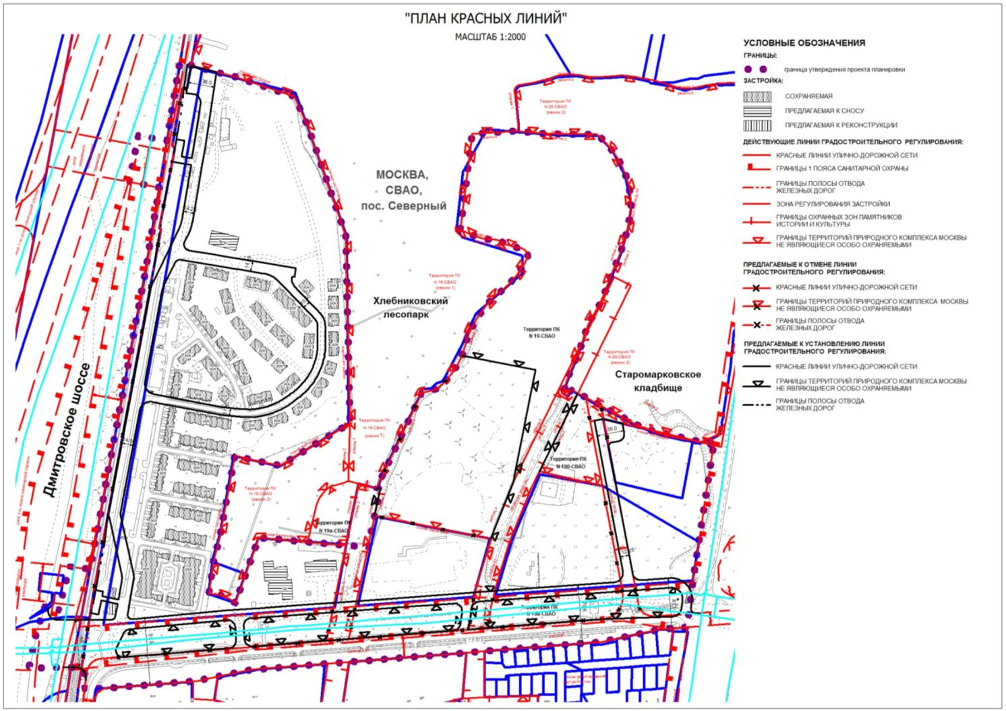
пос. Северный, мкр.1-Б.1, 1-Б.2, 1-Б.3 и 2, СВАО Северный
18
Notes:
18

Slide 19
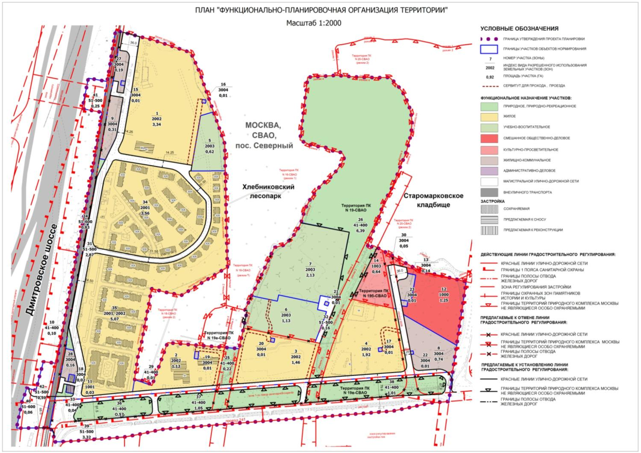
пос. Северный, мкр.1-Б.1, 1-Б.2, 1-Б.3 и 2, СВАО Северный
19
Notes:
19

Slide 20
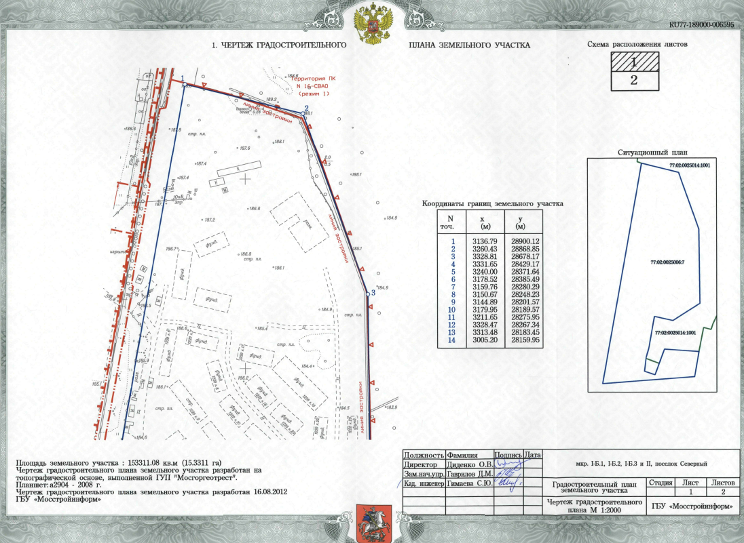
пос. Северный, мкр.1-Б.1, 1-Б.2, 1-Б.3 и 2, СВАО Северный
20
ГПЗУ
77:02:0025006:7
Notes:
20

Slide 21
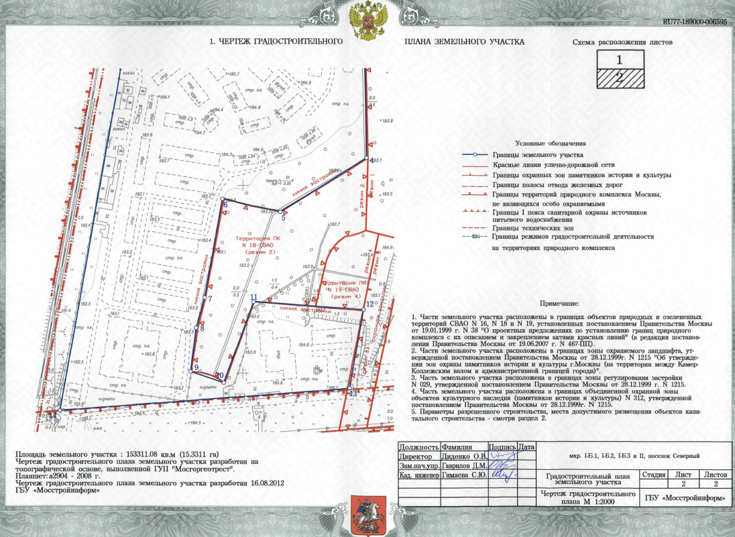
пос. Северный, мкр.1-Б.1, 1-Б.2, 1-Б.3 и 2, СВАО Северный
21
ГПЗУ
77:02:0025006:7
Notes:
21

Slide 22
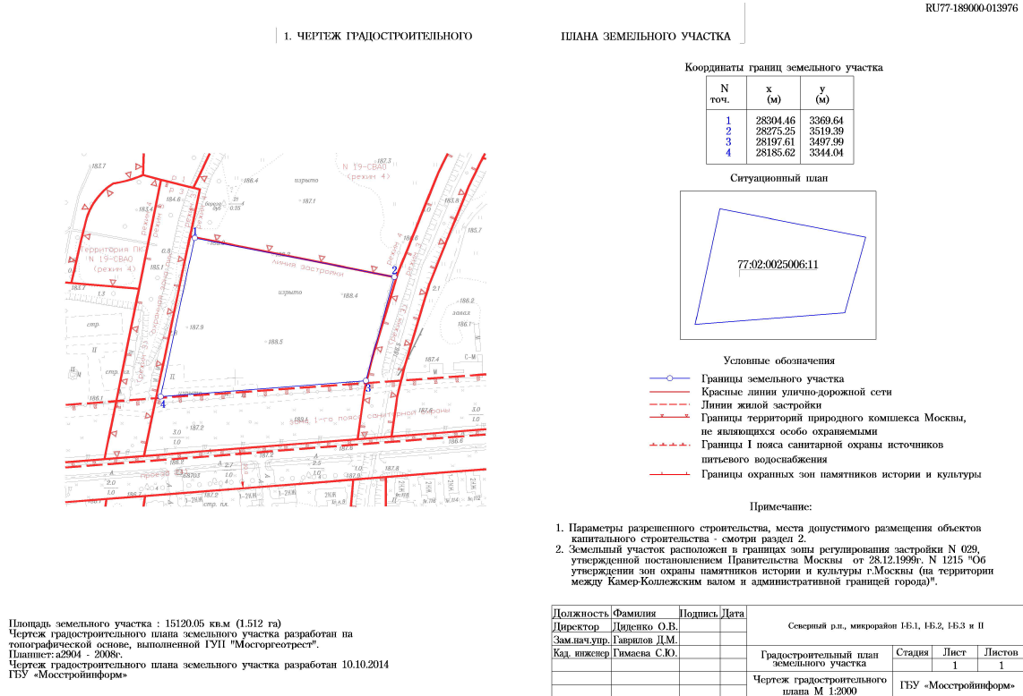
пос. Северный, мкр.1-Б.1, 1-Б.2, 1-Б.3 и 2, СВАО Северный
22
ГПЗУ (проект)
77:02:0025006:11
Notes:
22

Slide 23
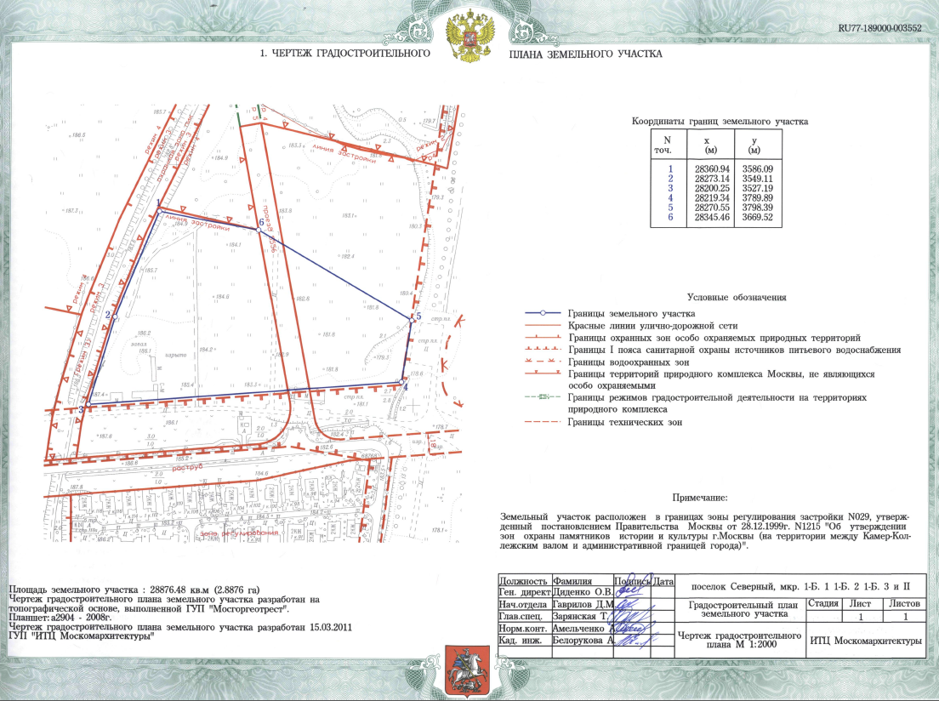
пос. Северный, мкр.1-Б.1, 1-Б.2, 1-Б.3 и 2, СВАО Северный
23
ГПЗУ
77:02:0025006:12
Notes:
23

Slide 24
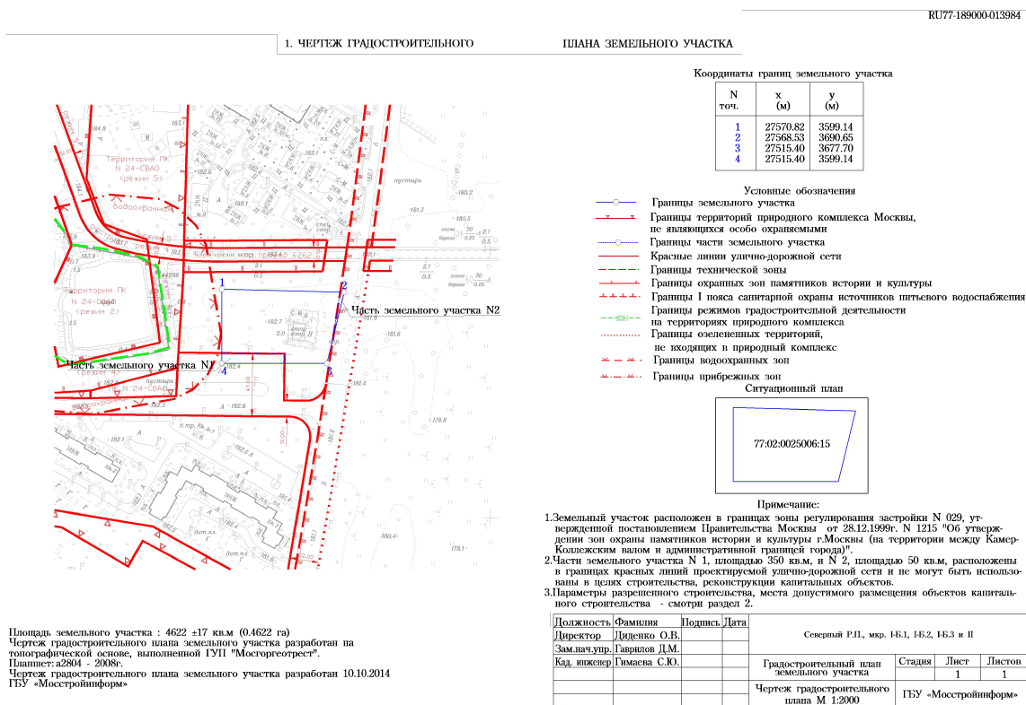
пос. Северный, мкр.1-Б.1, 1-Б.2, 1-Б.3 и 2, СВАО Северный
24
ГПЗУ (проект)
77:02:0025006:15
Notes:
24

